Slide 1

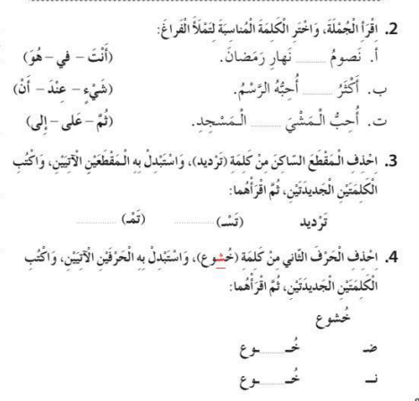
تَمْديد
تَسْديد
ـضـ
8ص
ـــنــ

Slide 2
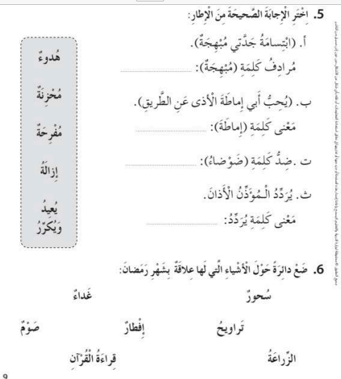
9ص
مُفْرِحَةٌ
إِزالَةُ
هُدوءٌ
يُعيدُ وَيُكَرّرُ

Slide 3
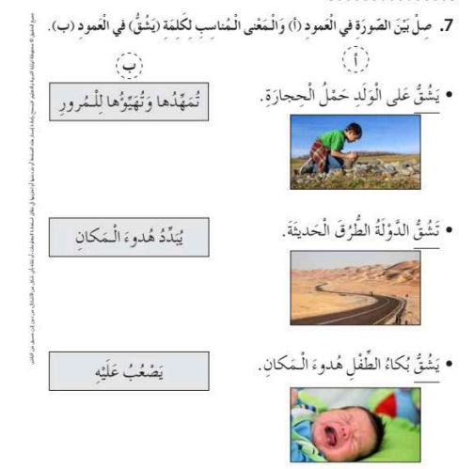
10 ص

Slide 4
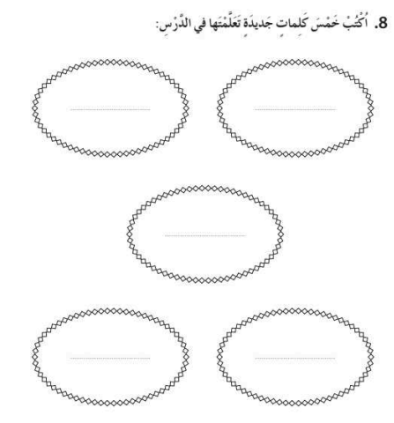
مَحَبَّةٌ
خُضوع
عِذْقُ النَّخْلَةِ
إِماطَةِ الْأَذى
الضَّوْضاءُ
11 ص

Slide 5
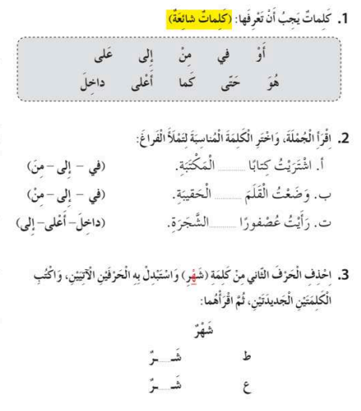
ـطْــ
ــعْــ
12 ص

Slide 6
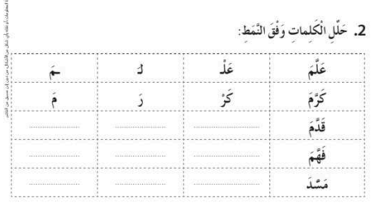
مَ
قَــدْ
ــدَ
ـمَ
ـهَـ
فَـــهْـ
ـــدَ
ــسَــ
مَـسْــ
14 ص

Slide 7
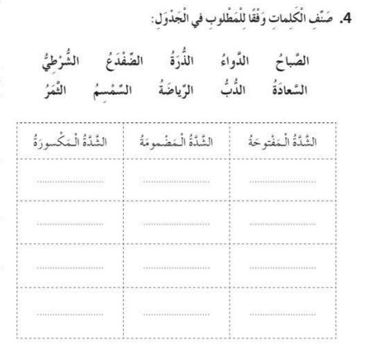
16 ص
الضِّفدع
الذُّرة
الصَّباح
الرِّياضة
الشُّرطيُّ
الدَّواء
السِّمسم
الدُّبُّ
السَّعادة
الثَّمر

Slide 8
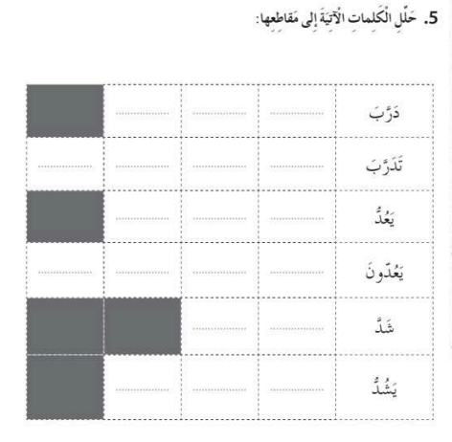
17 ص
بَ
رَ
دَرْ
بَ
رَ
ـدَرْ
تَـ
دُ
ـعُـدْ
يَـ
نَ
دو
ـعُـدْ
يَـ
دَ
شَدْ
دُ
شُدْ
يَـ

Slide 9
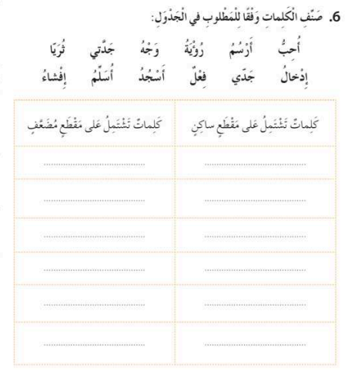
18 ص
أُحِبُّ
أَرْسُمُ
جَدَّتي
رُؤْيَةُ
ثُرَيّا
وَجْهُ
جَدّي
إِدْخالُ
أُسَلِّمُ
فِعْلٌ
إِفْشاءُ
أَسْجُدُ

Slide 10
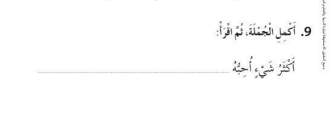
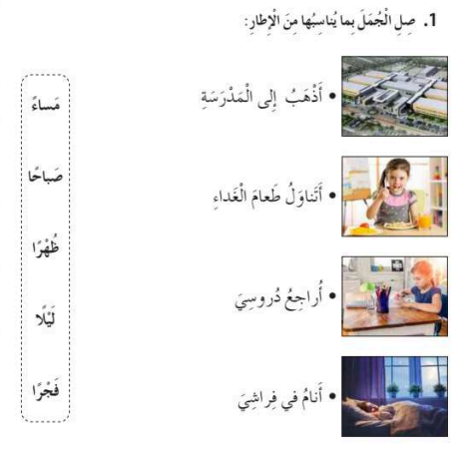
20 ص
تِلاوَةِ الْقُرْآنِ

Slide 11
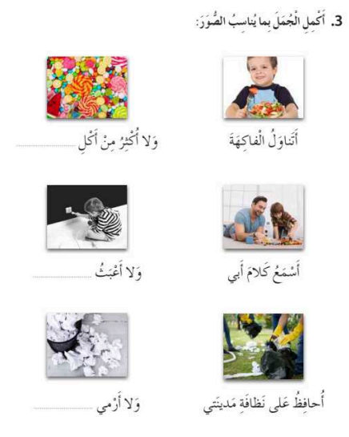
22 ص
الْحَلْوى
بِالْكَهرباء
الْقُمامَة عَلى الْأَرْضِ

Slide 12
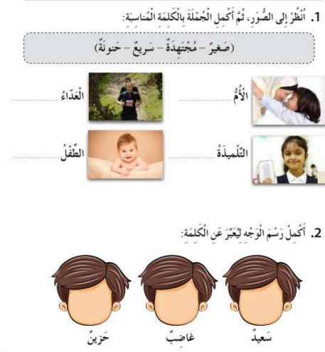
23 ص
سَريعٌ
حَنونَةٌ
صَغيرٌ
مُجْتَهِدَةٌ
Ꜣ
>
<
o
o
͠

Slide 13
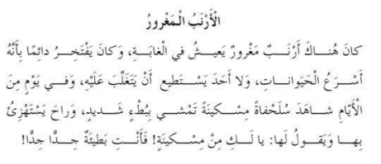
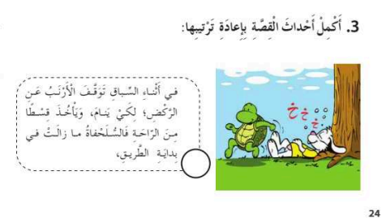
24 ص
3

Slide 14
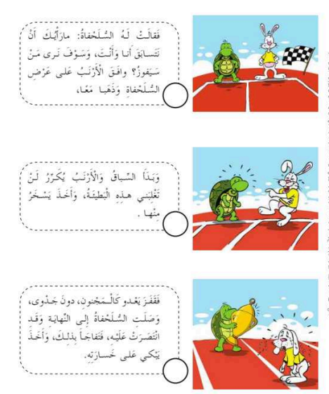
1
2
25 ص
6

Slide 15
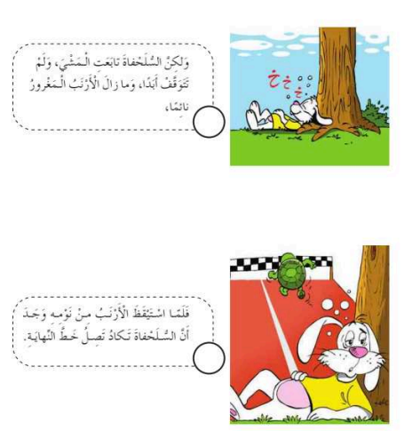
26 ص
4
5

